Slide 1

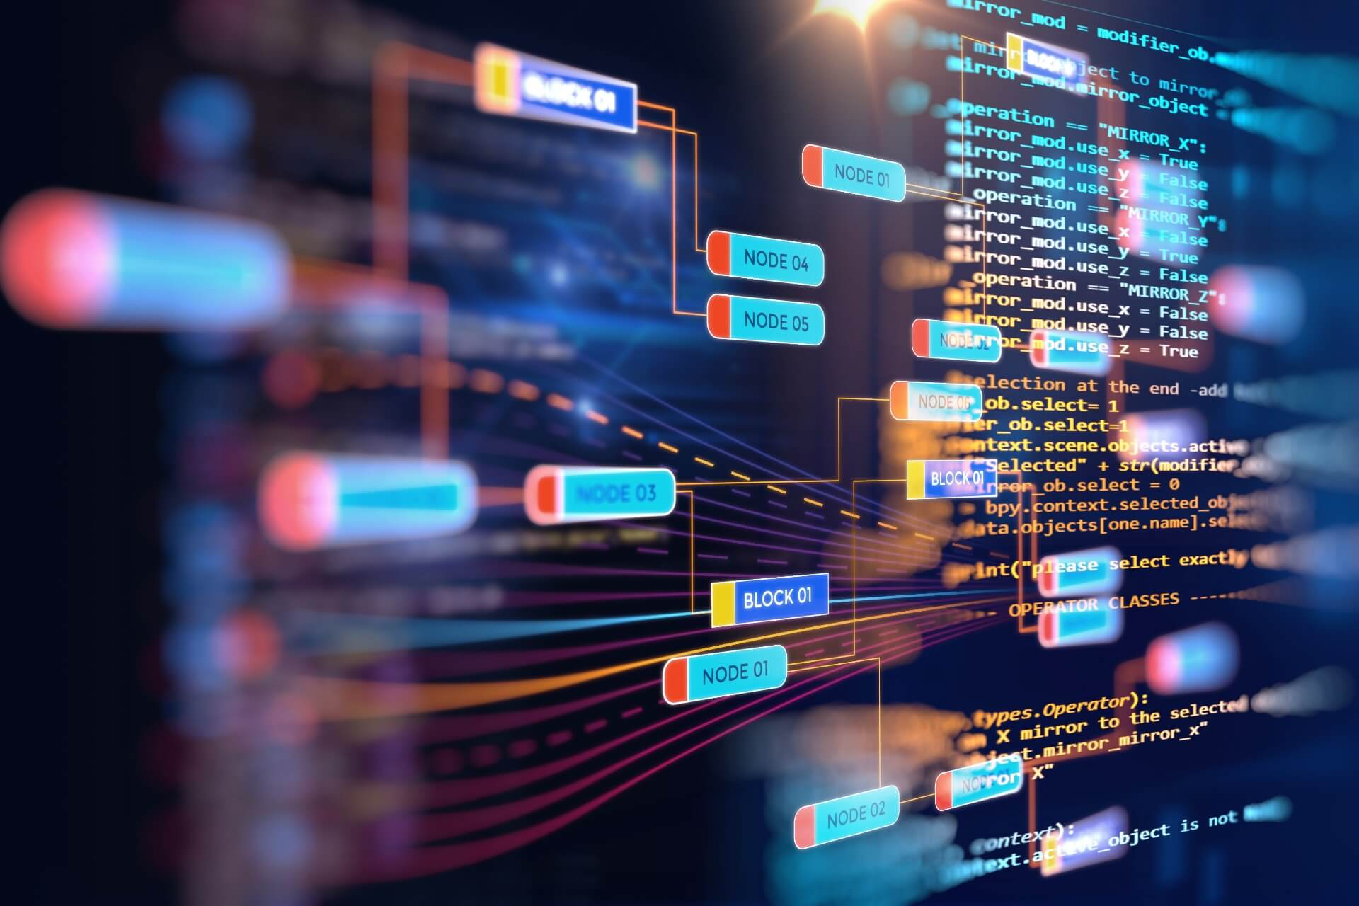

Reconhecer os conceitos básicos de ETL
Módulo I
Ricardo Roberto de Lima
Engenheiro e Analista de Dados (DATAPREV)

Slide 2
Conceitos de ETL
ETL é uma técnica que normatiza o processo de trabalho de movimentação e consolidação dos dados. Uma das características da revolução tecnológica vigente, além da ênfase na importância dos dados, é a sua enorme produção.
Diversos sistemas, incluindo dispositivos IoT, podem gerar diariamente terabytes de informação que precisam ser armazenados. É comum haver diferentes repositórios, muitas vezes geograficamente separados. Então, para extrair sentido deles e atingir seus objetivos de negócios, as empresas vêm integrando seus sistemas, migrando e consolidando informação quase que rotineiramente.
Em um mundo cada vez mais globalizado, é preciso que as buscas atravessem diferentes fontes – e isso requer muitas vezes que os dados sejam extraídos, transformados, consolidados e carregados em suas novas bases hospedeiras.

Slide 3
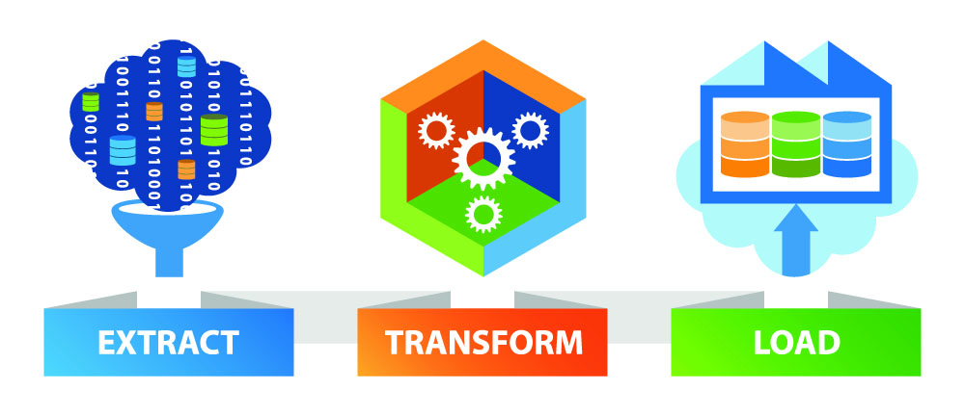
Conceitos de ETL

Slide 4

Processo de ETL

Slide 5
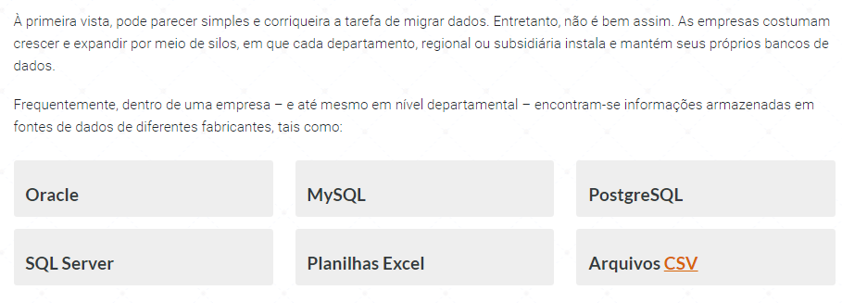
Ferramentas de Armazenamento

Slide 6
Processo de ETL
Além disso, a conformação dos dados pode variar bastante. Cada organização costuma seguir as próprias normas e convenções na hora de fazer a modelagem e definir a quantidade de colunas, tipos, campos, partições, quantidade de instâncias ou de nomear as tabelas e as variáveis e de definir rótulos, referências, restrições, tamanhos e formatos.
Subsidiárias localizadas em diferentes países comumente usam seus idiomas nativos para nomear as estruturas. Elas dão diferentes significados para o mesmo campo, criam diferentes partições e fragmentam os dados de acordo com suas necessidades específicas.

Slide 7
Processo de ETL
É muito provável que o profissional responsável por trabalhar com ETL encontre um ambiente sistêmico multidatabase heterogêneo e baseado em schemas locais. Trabalhar nesse ambiente não costuma ser fácil e necessita de esforço de equipe.
Trata-se de um trabalho laborioso que requer o entendimento completo e inequívoco da forma como os dados estão modelados. Para isso, é fundamental manter um contato estreito com os responsáveis pela gestão das bases legadas para evitar erros que possam ser catastróficos – sobretudo se existirem sistemas que precisam usam os dados para alimentar processos automáticos em larga escala.

Slide 8
Processo de ETL
O ETL pode ser uma atividade de projeto necessária para suportar um novo sistema que precisa de dados legados consolidados, mas também pode se tratar de uma tarefa recorrente. Ou seja, as multinacionais atualmente possuem datacenters espalhados em diversos países e contam com diversas fontes de informação, como sistemas empresariais do tipo ERP, CRM, faturamento, orquestração e vendas, além de diversos portais e possivelmente dispositivos de Internet da Coisas (IoT) que produzem dados em diferentes formatos diariamente.

Slide 9
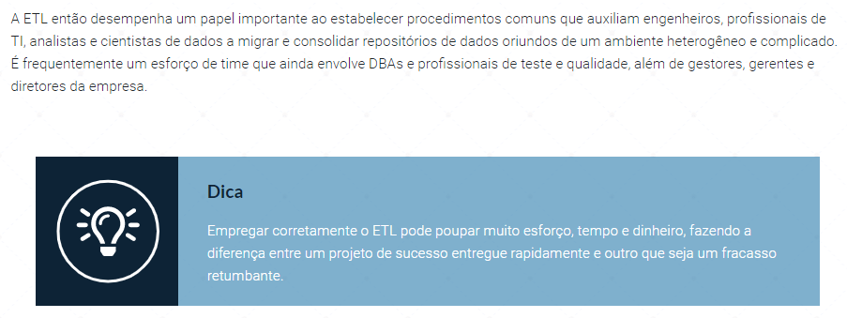
ETL como Processo

Slide 10
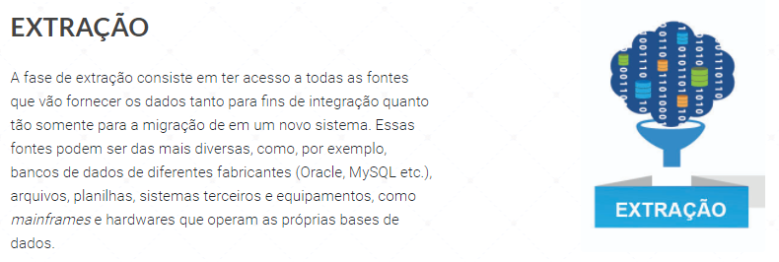
Extração

Slide 11
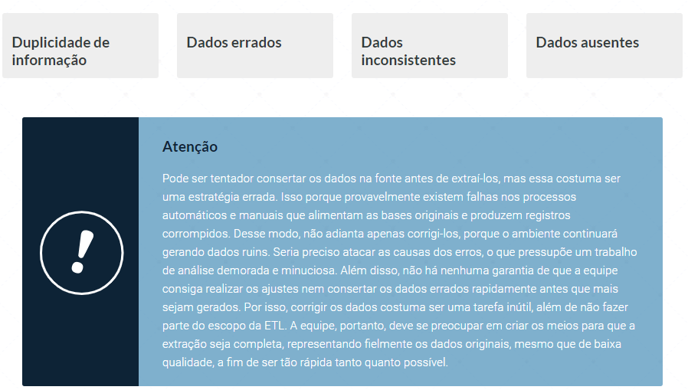
Características dos Dados

Slide 12


